Slide 1

Localitzar citacions rebudes
(articles de revistes, llibres, ressenyes)

Slide 2
Citacions rebudes
  Web of Science
  Scopus
  Google Acadèmic
Ressenyes
  Dialnet
  Google Acadèmic

Slide 3
Citacions rebudes
  Web of Science
  Scopus
  Google Acadèmic

Slide 4
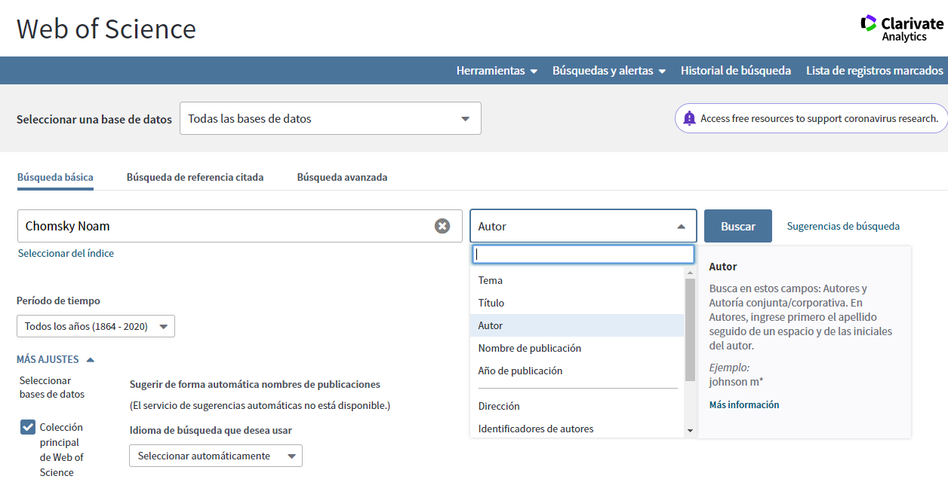
Citacions rebudes. Web of Science (WOS)
Escriure el nom de l’autor i triar l’opció cerca per autor a totes les bases de dades.

Slide 5
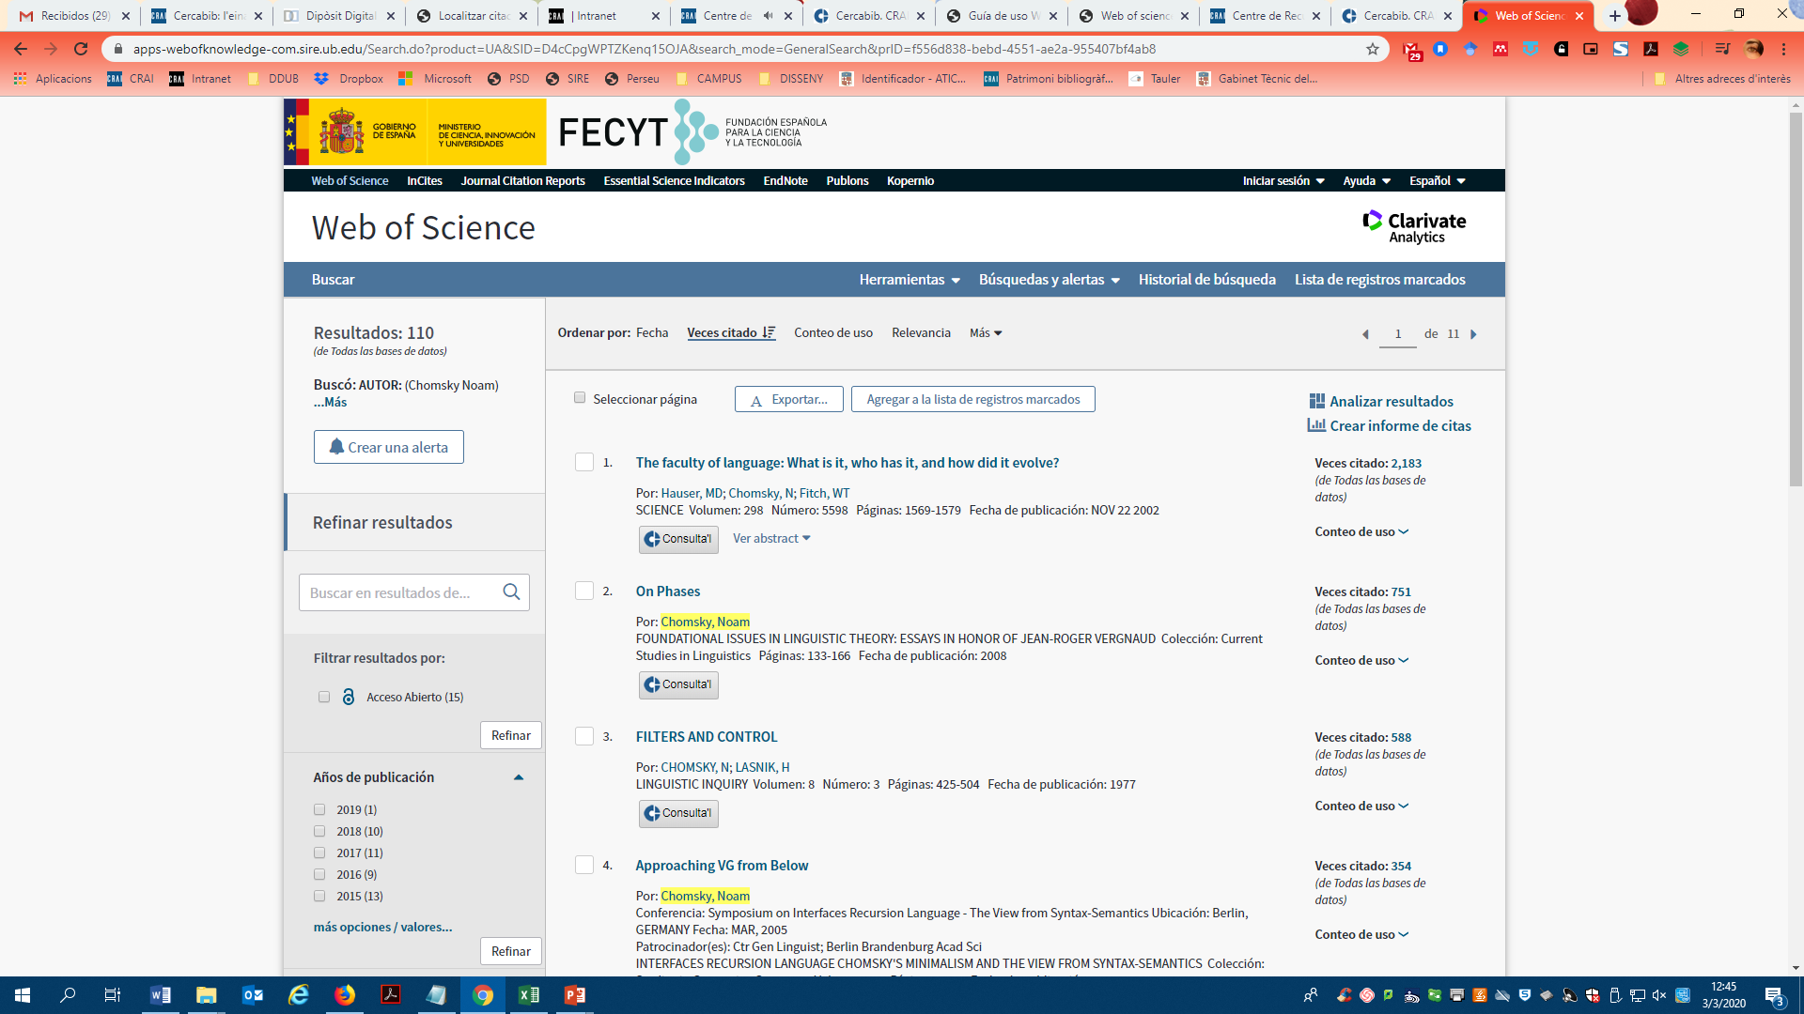
Citacions rebudes. Web of Science (WOS)
A la pantalla de resultats es pot veure el número de vegades que ha estat citat el document. L’opció “Veces citado” permet ordenar els resultats per documents més o menys citat. Clicant sobre el nombre de citacions es consulten quins treballs indexats al WOS citen el document.

Slide 6
Citacions rebudes. Web of Science (WOS)
WOS ofereix l’opció de crear un informe de cites.

Slide 7
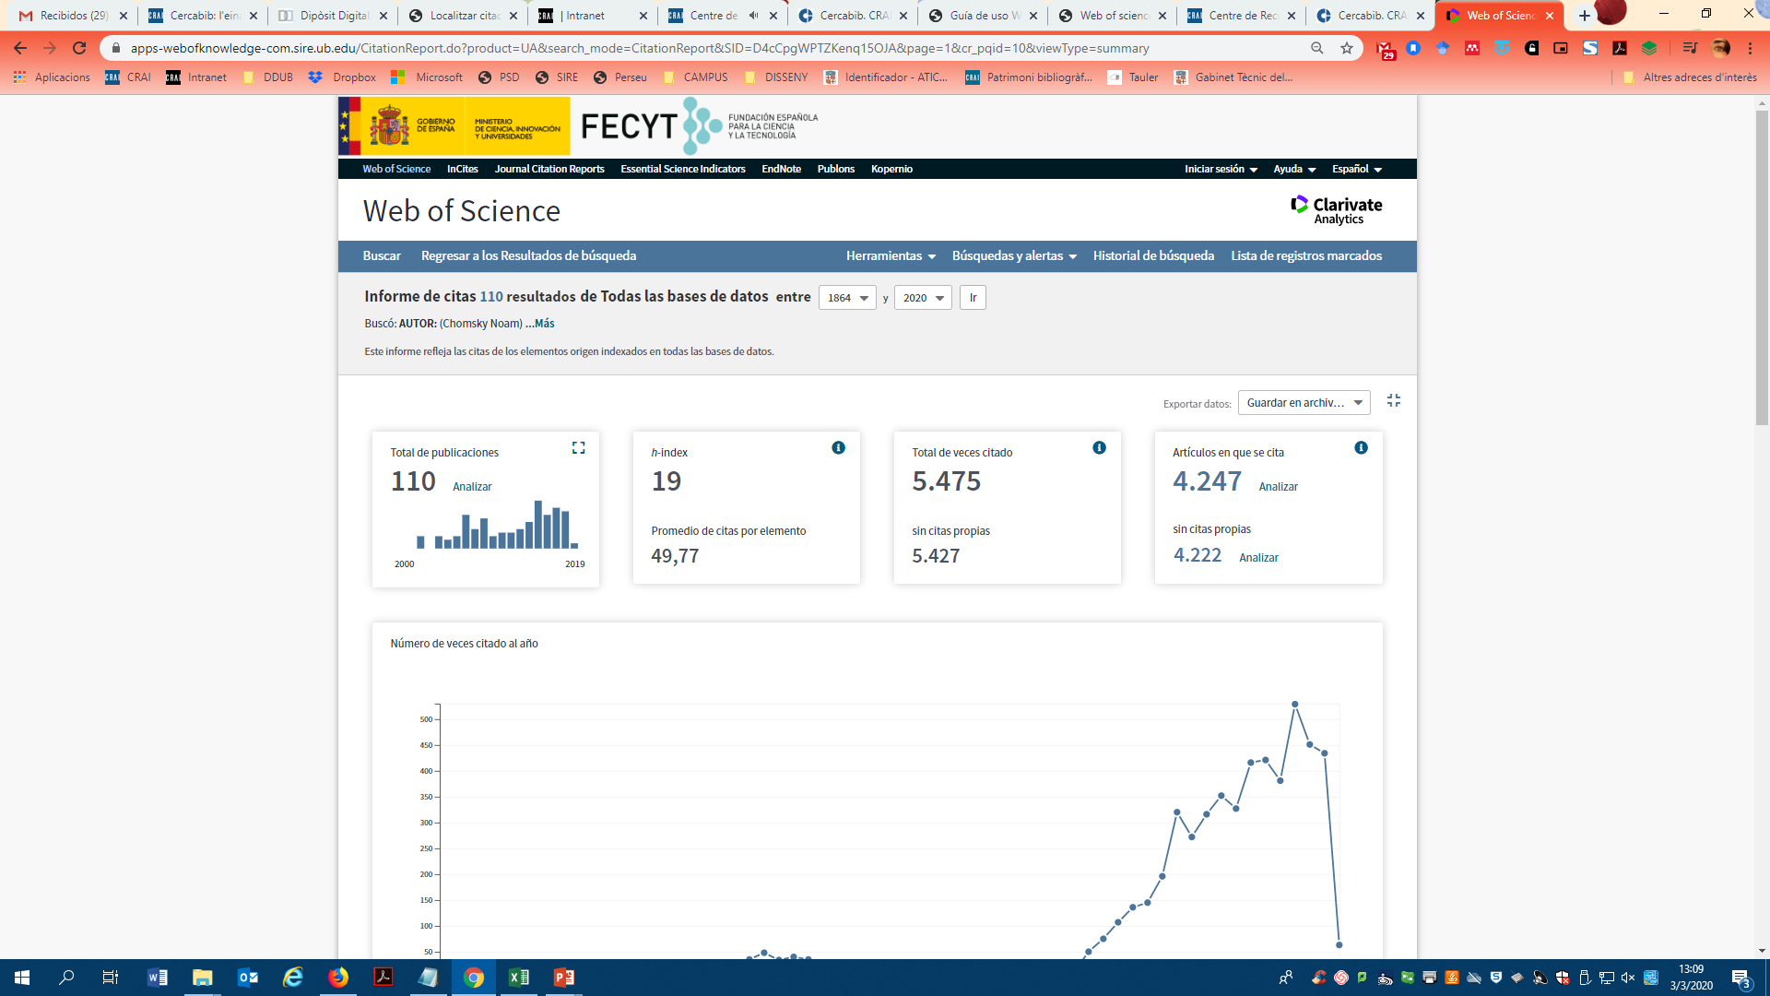
Citacions rebudes. Web of Science (WOS)
Informe de cites.

Slide 8
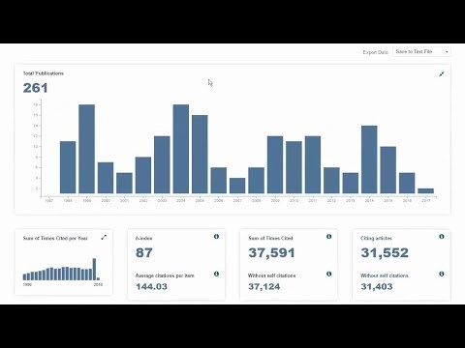
Citacions rebudes. Web of Science (WOS)
Tutorial d’informes de cites (vídeo).

Slide 9
Citacions rebudes. Web of Science (WOS)
Cerca per referència citada
  Permet recuperar les referències en les quals es cita a un autor (autor citat), article (títol citat) o publicació (treball citat).
  Recupera cites de llibres o capítols de llibres.
  Permet detectar variants de referència citada (a vegades els articles es citen de manera incorrecta).

Slide 10
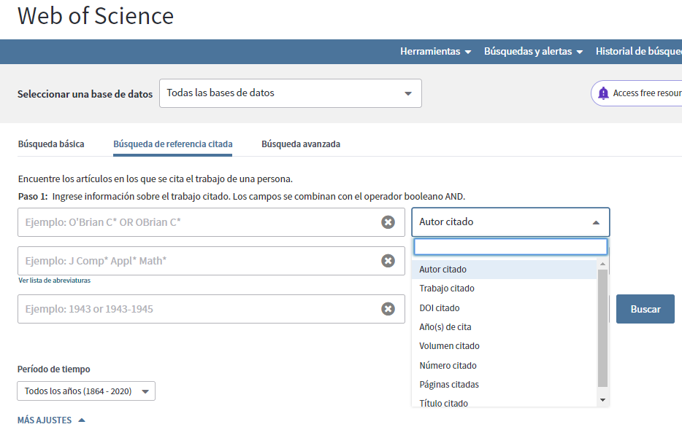
Citacions rebudes. Web of Science (WOS)
Cerca per referència citada

Slide 11
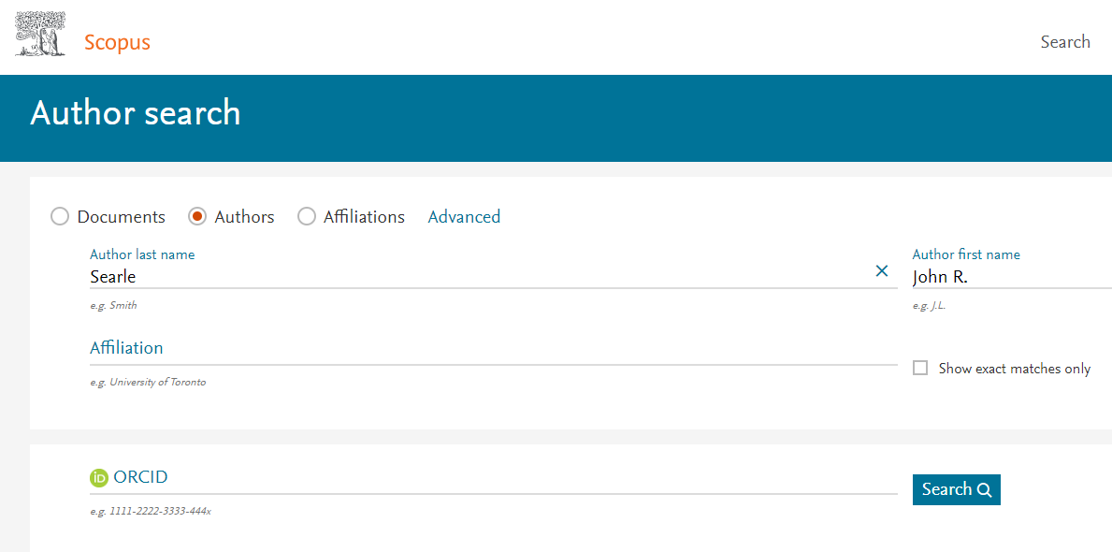
Citacions rebudes. Scopus
Cerca per autor
Les cerques per autor permeten veure les citacions rebudes a articles de revista i llibres o capítols de llibres.

Slide 12
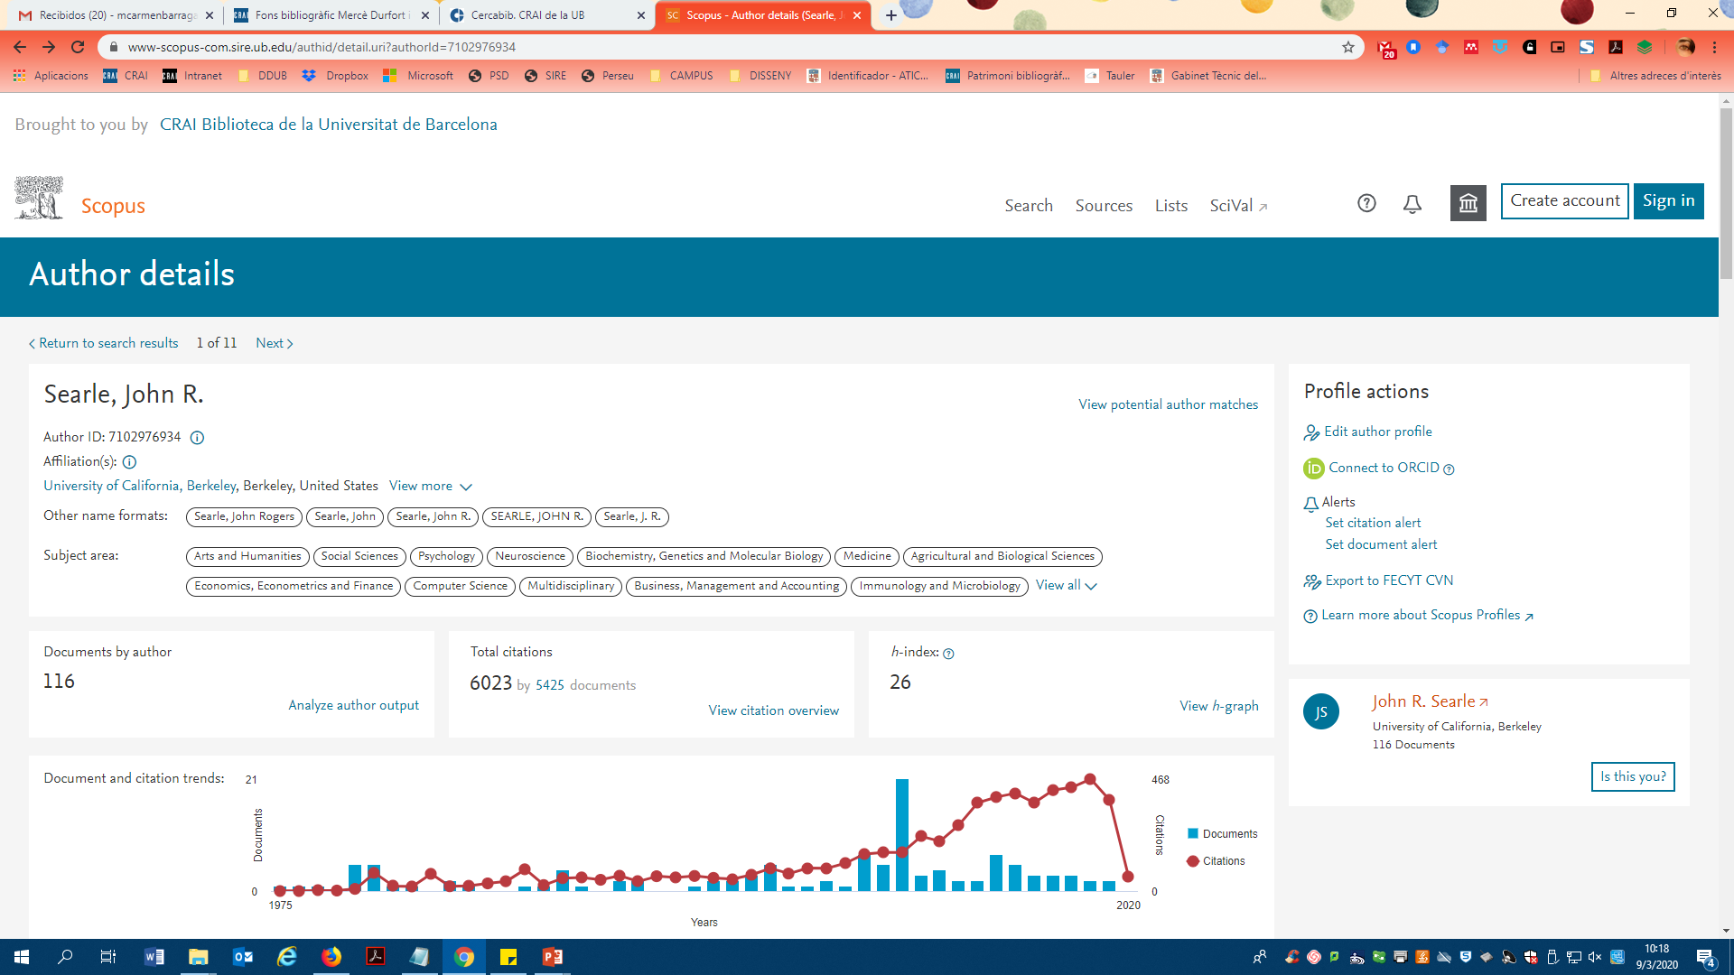
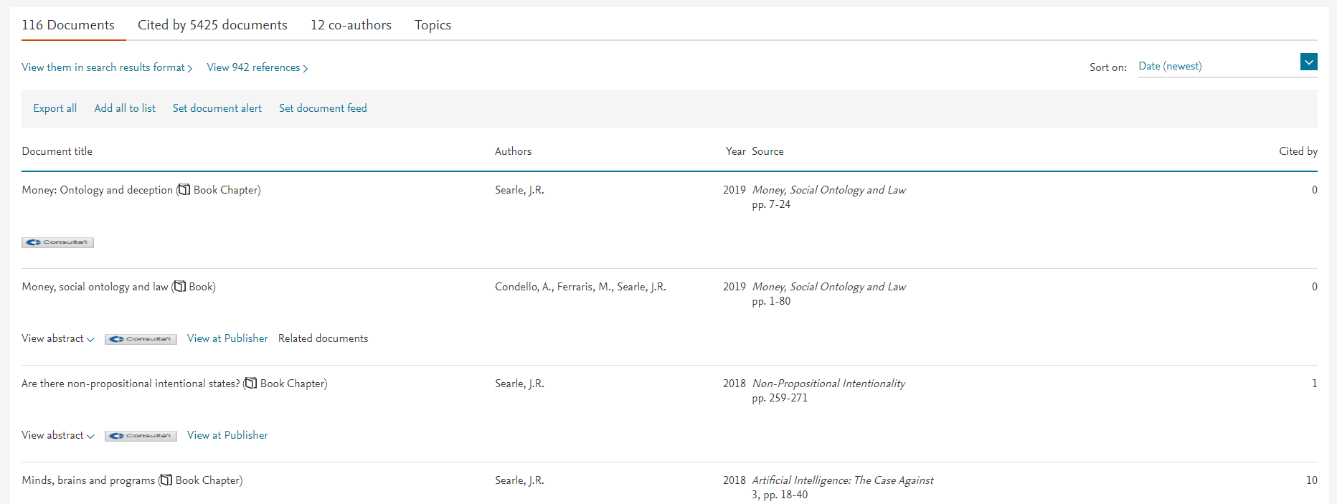
Citacions rebudes. Scopus
Cerca per autor

Slide 13
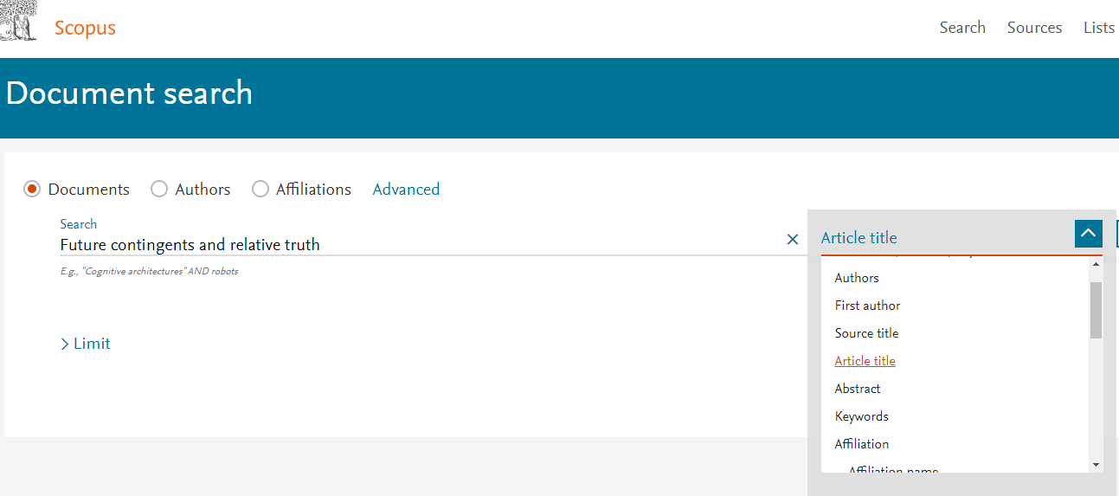
Citacions rebudes. Scopus
Cerca per document
Les cerques per document permeten veure les citacions que ha rebut un l’article determinat.

Slide 14
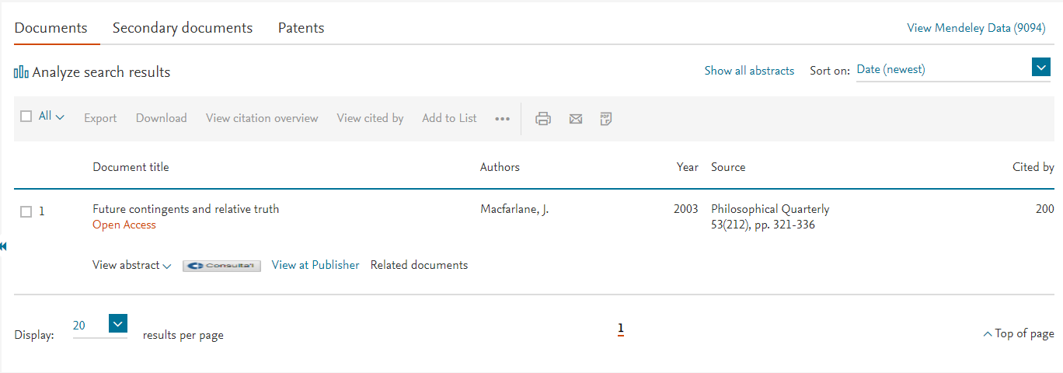
Citacions rebudes. Scopus
Cerca per document

Slide 15
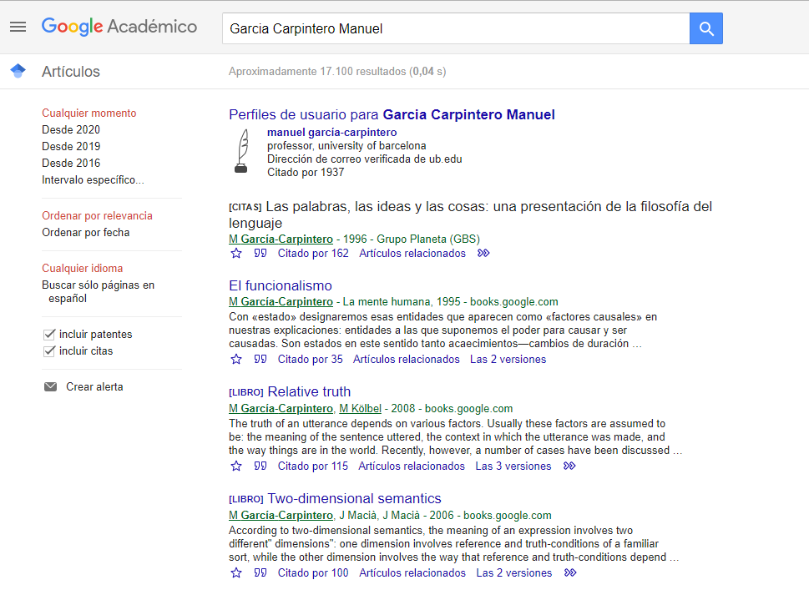
Citacions Rebudes. Google Scholar
Buscar al quadre de cerca per autor o per títol de l’article.

Slide 16
Ressenyes
  Dialnet
  Google Acadèmic

Slide 17
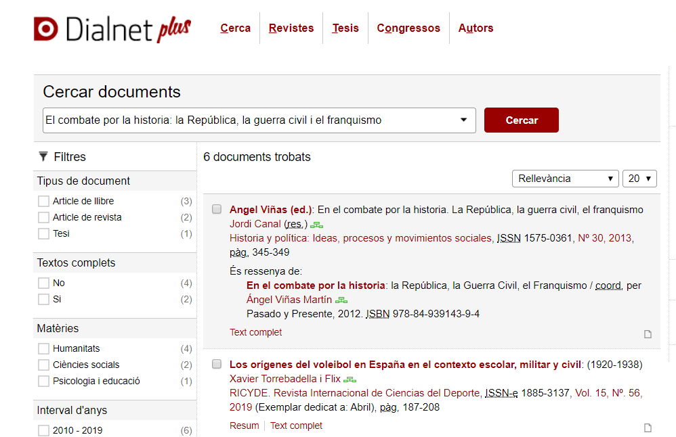
Dialnet - Ressenyes
Escriure el nom del document en el quadre de cerca general. Als resultats apareixen les ressenyes i altres documents relacionats.

Slide 18
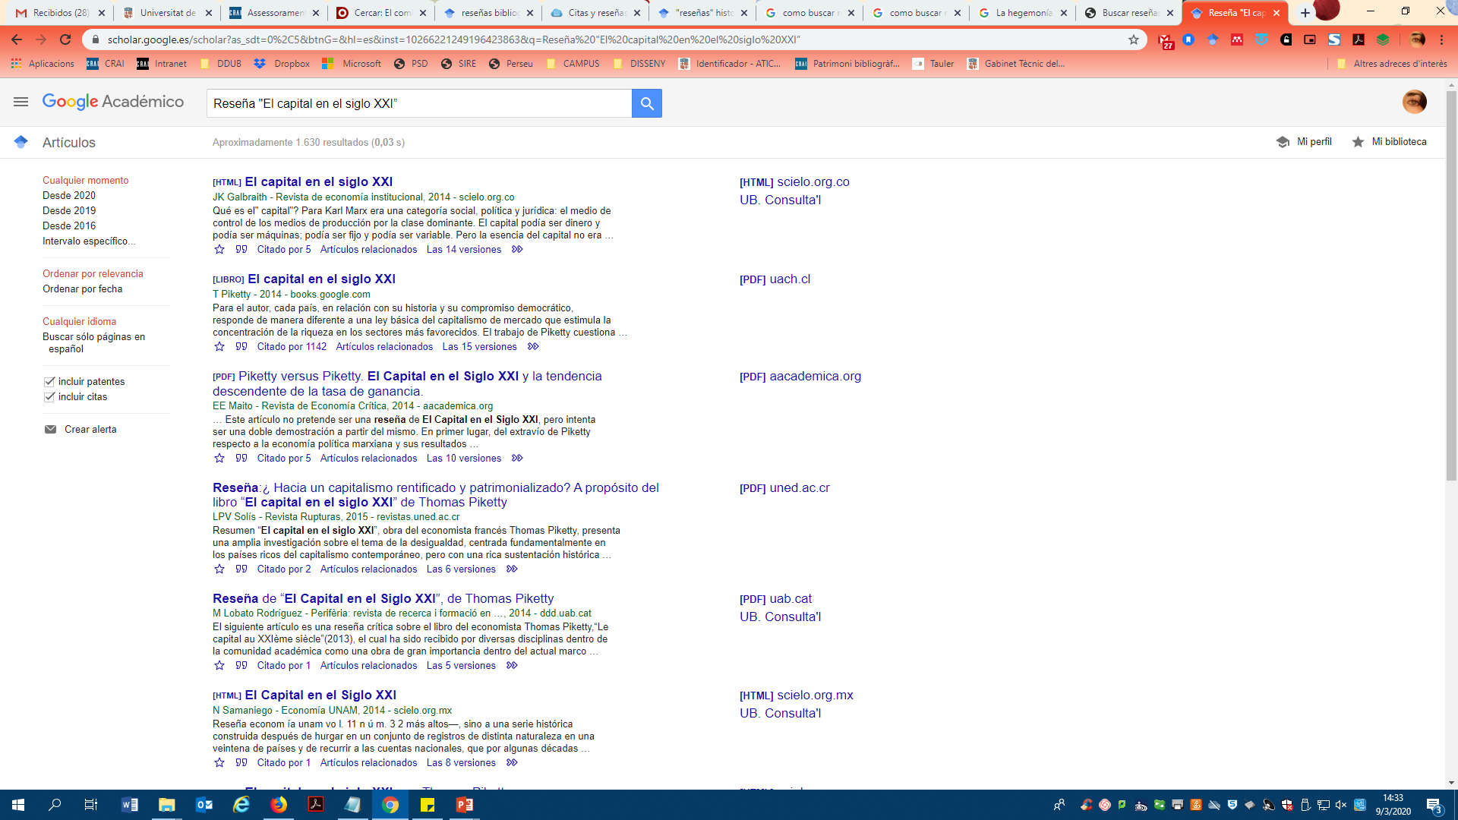
Google Academic - Ressenyes
Al quadre de cerca escriure Reseña i el títol del document entre cometes.

Slide 19


Moltes gràcies!
© CRAI Universitat de Barcelona, curs 2019-20

